Slide 1
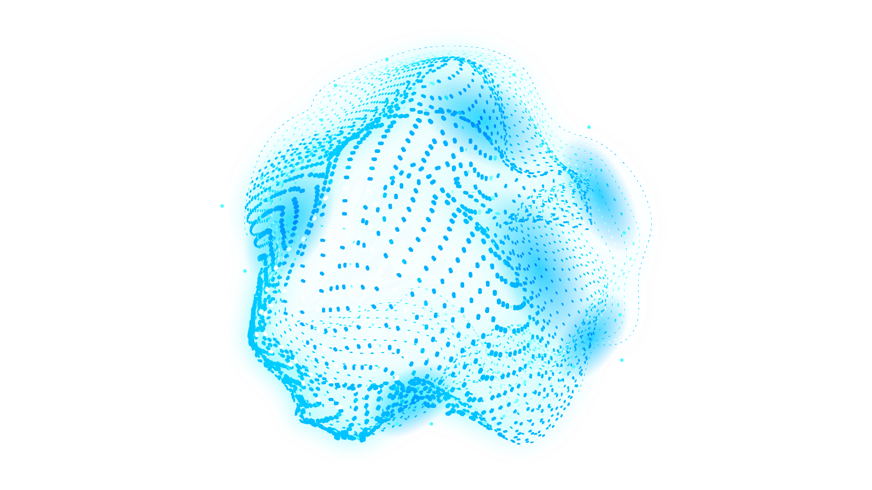


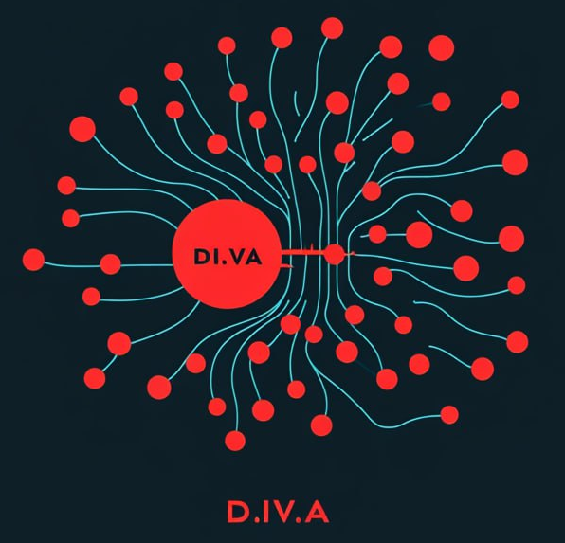
D – Detection I – Intrusion V – Vulnerability A – Analysis
Построение системы обнаружения вторжений
Проект, который способен изменить подход к кибербезопасности

Slide 2
D – Detection I – Intrusion V – Vulnerability A – Analysis
Продукт
Основная цель продукта — помочь специалистам по информационной безопасности эффективно обнаруживать и предотвращать кибератаки,
минимизируя риски для инфраструктуры организации
В качестве потребителя выступают специалисты по
кибербезопасности организации

Slide 3
D – Detection I – Intrusion V – Vulnerability A – Analysis
Некачественные данные о сетевом трафике
Отсутствие автоматизированных механизмов сбора и обработки данных о сетевом трафике приводит к увеличению:
- Времени на обнаружение угрозы
- Риска появления ошибок
Неструктурированная отчетность
Ведение отчетности без средств визуализации усложняет восприятие информации
Проблематика
Сложность анализа больших объемов данных для выявления аномалий
Неавтоматизированный подход повышает риск, что угроза останется незамеченной

Slide 4
D – Detection I – Intrusion V – Vulnerability A – Analysis
Решение
Трафик проходит проверку по рейтингу пользователя. Система ведет перечень устройств, которые она сканировала
Мониторинг подозрительной активности
01
02
03
Интеллектуальная система обнаружения угроз
Система использует современные технологии машинного обучения и статического анализа для выявления аномалий в сетевом трафике
Отчетность
Результаты анализа трафика сформированы в отчет

Slide 5
D – Detection I – Intrusion V – Vulnerability A – Analysis
Результат
01
Снижение количества
успешных атак на 80-90%
02
Уменьшение времени обнаружения инцидентов с нескольких дней до минут
03
Снижение затрат
на обеспечение безопасности на 30-40%

Slide 6
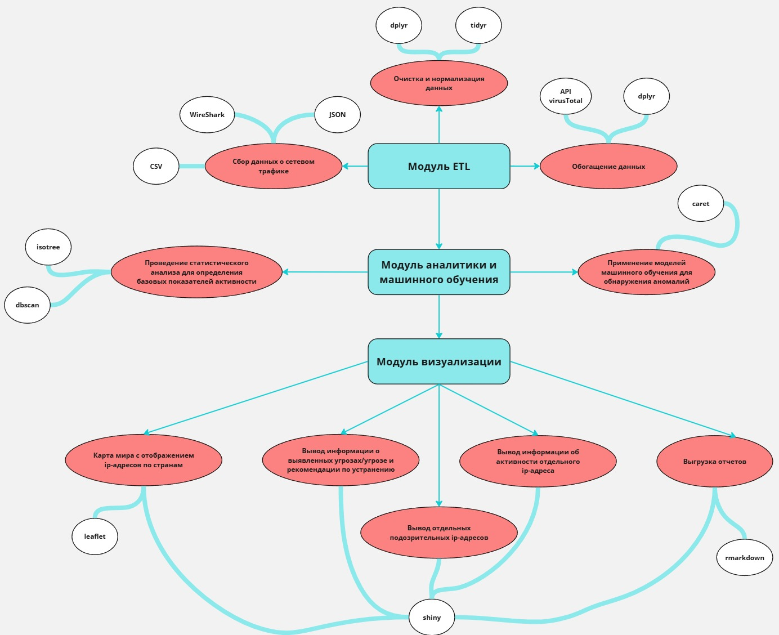
D – Detection I – Intrusion V – Vulnerability A – Analysis
Концептуальная
модель

Slide 7
D – Detection I – Intrusion V – Vulnerability A – Analysis
Спасибо за внимание!

